Slide 1
소프트웨어융합프로젝트
1-J 차민재

Slide 2
Subject
CCTV Snapshot

Slide 3
Abstract
주기적으로 CCTV 영상을 보호자에게 전송해 학교폭력을 예방함

Slide 4
Point
블록 체인을 기반으로 한 데이터 위, 변조 방지 도모

Slide 5

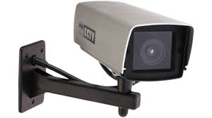


Transactions
Snapshot
Block

Slide 6
객체 | 구현 방법
CCTV | 랩탑 웹 캠
스냅샷 | OpenCV
블록 체인 | Python3
메시지 | Telegram Bot

Slide 7

Key point : Image Processing
Transaction
Transaction

